Slide 2
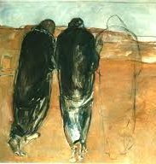
Lc 24, 17 - 24
¹⁷ Ed egli disse loro: «Che sono questi discorsi che state facendo fra voi durante il cammino?». Si fermarono, col volto triste; ¹⁸ uno di loro, di nome Clèopa, gli disse: «Tu solo sei così forestiero in Gerusalemme da non sapere ciò che vi è accaduto in questi giorni?». ¹⁹ Domandò: «Che cosa?». Gli risposero: «Tutto ciò che riguarda Gesù Nazareno, che fu profeta potente in opere e in parole, davanti a Dio e a tutto il popolo; ²⁰ come i sommi sacerdoti e i nostri capi lo hanno consegnato per farlo condannare a morte e poi l'hanno crocifisso. ²¹ Noi speravamo che fosse lui a liberare Israele; con tutto ciò son passati tre giorni da quando queste cose sono accadute. ²² Ma alcune donne, delle nostre, ci hanno sconvolti; recatesi al mattino al sepolcro ²³ e non avendo trovato il suo corpo, son venute a dirci di aver avuto anche una visione di angeli, i quali affermano che egli è vivo. ²⁴ Alcuni dei nostri sono andati al sepolcro e hanno trovato come avevano detto le donne, ma lui non l'hanno visto».

Slide 3
Da «Solo i malati guariscono» di Luigi Maria Epicoco
Gli occhi vedono uno straniero, ma alla fine del racconto i due amici di Emmaus diranno «Non ci ardeva forse il cuore nel petto mentre conversava con noi lungo il cammino, quando ci spiegava le Scritture?»
Il cuore che arde è segno che Cristo ci sta passando accanto, e che se non si ha la fede per riconoscerlo, il cuore si infuoca comunque, tornando a scaldare e a illuminare la tua vita.
[…]
Chiunque tu sia, è Cristo che stai cercando, anche se non lo sai. E non è in agguato a sancire su di te l'aggettivo possessivo di chi ha bisogno di adepti, ma a lavorare affinché tu possa dargli gloria così come si dà gloria a qualcuno che si ama: cercando cioè di essere felice. […] Clèopa ha tutto il diritto di essere infastidito dalla domanda di quello straniero. In fondo, è arrabbiato, frustrato, stanco, umiliato da quel ritorno a casa. Non sa, invece, che dietro quello straniero c'è il Risorto che non riesce a vedere con gli occhi. Forse non ha ancora la fede Clèopa, ma il cuore gli funziona. Per questo c'è ancora speranza.
Per questo la storia continua.

Slide 4
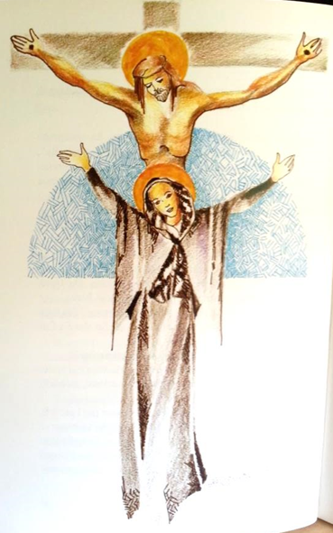
Via Luciae

Slide 5
PRIMO QUADRO: LEGGERE I SEGNI DEI TEMPI
Isaia 6,8
“ Udii la voce del Signore che diceva: - Chi manderò e chi andrà per noi? E io risposi: - Eccomi, manda me!
Dall’alto della Rocca, il Cardinale Barbarigo osserva i Paesi della sua Diocesi che si specchiano nel Lago di Bolsena e gli sembra che le popolazioni invochino il suo aiuto. Il porporato ha provveduto i giovani con l’apertura del Seminario, ma le fanciulle crescono senza aiuti, esposte a tutti i pericoli, in ambienti malsani dove miseria e vizio si accompagnano a totale ignoranza civile e religiosa. Il vigile Pastore sa che è un’utopia sperare il risanamento dei costumi senza curare la famiglia e anima della famiglia è la donna, madre di oggi e di domani; alla donna rivolge quindi le sue cure. Da anni sognava la fondazione di scuole per le fanciulle e a tale scopo, invitò a Montefiascone Rosa Venerini. Ella intuì subito che i disegni del Cardinale andavano ben oltre l’apertura della scuola: occorreva un corpo docente di Maestre ben formate culturalmente e spiritualmente e perciò si pose subito alla ricerca di chi avrebbe potuto sostituirla. La Provvidenza le viene incontro nella persona di Lucia, ospite nel Monastero di Santa Chiara. Lucia è una giovaneche, pur non volendo, s’impone all’attenzione altrui perché è particolarmente dotata, virtuosa, coraggiosa, abile, con qualità di pioniera. Con la spontaneità ispirata delle anime grandi, va a trovarla e le pone la domanda: “ Ti piacerebbe essere Maestra come me?”. Lucia non si dimostra sorpresa o intimidita e nella spontaneità dei suoi venti anni, risponde un SI’ che la indicherà per i secoli, la Maestra. Il Barbarigo ne è felice e impegna tutta la sua abilità per realizzare questo sogno.

Slide 6
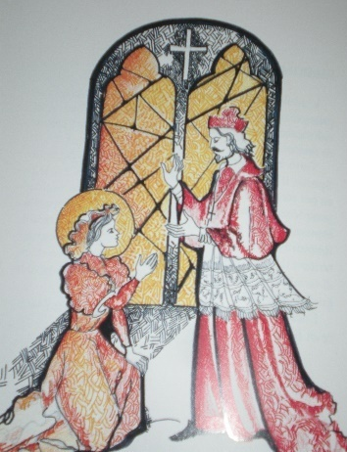
SECONDO QUADRO: LA MORTE DI BARBARIGO
Deuteronomio 31,8
Il Signore stesso cammina davanti a te; egli sarà con te, non ti lascerà e non ti abbandonerà; non temere e non ti perdere d'animo!».
Ma era tempo ormai che il Signore chiamasse a sé il Cardinal Barbarigo, per dargli il premio delle sue gloriose ed apostoliche fatiche: ond’ è, che dopo avere egli aggiustati tanto bene gli interessi spirituali della sua Diocesi, e spianata per tanti mezzi la strada del Paradiso al suo dilettissimo gregge, assalito da una grave infermità, se ne volò al cielo, come piamente si crede, stante la vita virtuosa menata da lui in questa terra. La sua morte non solamente fu compianta da tutti i suoi diocesani, ma ancora dagli stranieri: ed il medesimo Clemente XI. di gloriosa memoria, in pubblico concistoro ne mostrò segni non ordinari di dolore e propose a tutto il Senato apostolico la vita di questo ammirabile porporato per idea e modello del loro vivere. Quella però che più di tutti sentì una tal perdita e restò trafitta da questo colpo si fu Lucia: non solamente perché colla morte del Cardinale aveva perduto un padre, che l' amava con tanta tenerezza come se fosse stata sua figliuola, ma altresì perché egli era il suo rifugio in tutte le occorrenze e quegli che sostenevala nell’impiego, che avevasi eletto di condurre anime a Dio per mezzo delle scuole da lui stesso fondate a benefizio delle donne e zitelle. Dubitava pertanto, e non senza fondamento, che sarebbe per dismettersi un’Opera sì santa; [...] Tuttavia il preveder che fece Lucia, che colla morte del Cardinale sarebbe facilmente venuta meno l’Opera delle scuole, le cagionò sibben dolore, ma non le fece perdere quella ferma e stabile confidenza, che aveva in Dio.

Slide 7
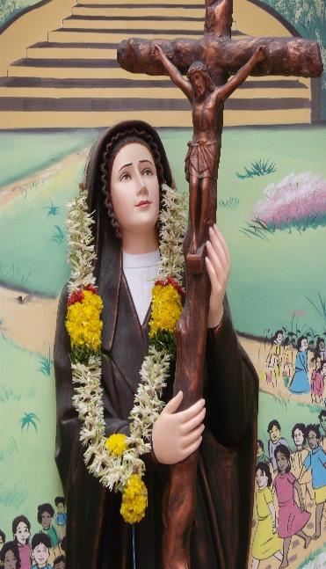
TERZO QUADRO: IL CHICCO CHE MARCISCE
Giovanni 12, 24-26
In verità, in verità io vi dico: se il chicco di grano, caduto in terra, non muore, rimane solo; se invece muore, produce molto frutto. Chi ama la propria vita, la perde e chi odia la propria vita in questo mondo, la conserverà per la vita eterna.
Con la morte di Lucia Filippini non moriva però il glorioso Istituto da Lei fondato, sorretto, ingrandito, perché restavano le Maestre Pie, che dovevano continuare il metodo d’insegnamento della loro Madre, l’opera delle scuole per le fanciulle del popolo e la formazione delle giovani e delle donne. L’Istituto si è diffuso dal Lazio nelle altre regioni italiane, nell’America del Nord e nell’America Latina, in India, in Etiopia e in Eritrea, in Inghilterra e in Irlanda. Lucia è stata proclamata, dal Papa Pio XI la Santa Fondatrice di tante Scuole Pie, la Madre di tante Maestre, la missionaria dallo zelo instancabile. L’Istituto riconosce il suo Carisma Missionario nella vita e nel grido della Santa: “Vorrei moltiplicarmi in mille Lucia per gridare a tutti i popoli di ogni nazione: - Amate Dio, Amate Dio”.
Le nuove generazioni, non meno sensibili di quelle passate, non deluderanno le attese di Dio sempre esigenti e entusiasmanti, e ci auguriamo che permetteranno a Lucia di raggiungere tutti gli uomini per ricondurli a Dio.

Slide 8
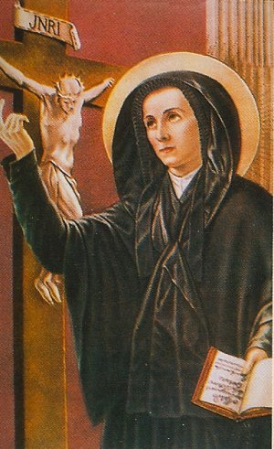
PREGHIERA DEI GIOVANI DI S. LUCIA FILIPPINI
Lucia tu eri la luce che con i suoi raggi illuminava tutti coloro che ti erano accanto.
La tua gioia, la tua vitalità e le tue opere sono ancora oggi per noi esempio di vita, di amore, di speranza e di fiducia per il prossimo e per Dio che ci ama e che è presente nella nostra vita.
Con il tuo amore hai saputo guidare tante giovani donne che, rapite dalla tua luce e dal tuo amore per Gesù, continuano attraverso il tuo esempio ad essere presenti nella nostra comunità.
Tu sei la testimonianza viva di come una persona può cambiare l’esistenza di molti, sei nostro modello di umiltà e coraggio in questo mondo in cui arroganza, sfiducia ed egoismo prevalgono sul bene.
Tu sei la luce che illumina il nostro cammino e l’amore che ci riscalda il cuore, tu ci insegni ciò che è giusto e ci aiuti in momenti di bisogno
Aiuta noi giovani della Lu&Gi a saper trasmettere la gioia della fede in Cristo e portare il tuo messaggio d’amore a tutte le persone.
Ti chiediamo di pregare per noi e per il nostro cammino che condurremo mano nella mano con te e di illuminarci sempre nei momenti di difficoltà per avvicinarci sempre di più alla strada che porta a Dio.
Lucia, aiutaci ad essere un esempio per tutti i ragazzi...
Tu che hai cambiato la mentalità del tuo tempo, guidaci per rivoluzionare questo nostro mondo ed essere tante piccole Lucie che portano un irrefrenabile entusiasmo e un toccodi colore nel cuore degli altri giovani.
Lucia, cammina con noi!

